Slide 1
Les Activités Pratiques en
BAC S SI

Slide 2
Demande de l’industrie :
Rendre les jeunes ingénieurs opérationnels plus rapidement.
Avant
Entrée jeune ingénieur
0
1 an
2 ans
3 ans
0
6mois
1 an
2 ans
3 ans
Maintenant

Slide 3

La démarche de projet doit s’installer rapidement
Au lycée

Slide 4
La démarche de projet
Temps consacré (% de l’horaire-durée)
INITIALISATION
10% - 7h
PREPARATION
REALISATION
CLÔTURE

Slide 5
La démarche de projet
Temps consacré (% de l’horaire-durée)
INITIALISATION
10% - 7h
PREPARATION
40%- 28h
REALISATION
CLÔTURE

Slide 6
La démarche de projet
Temps consacré (% de l’horaire-durée)
INITIALISATION
10% - 7h
PREPARATION
40%- 28h
REALISATION
40%- 28h
CLÔTURE

Slide 7
La démarche de projet
Temps consacré (% de l’horaire-durée)
INITIALISATION
10% - 7h
PREPARATION
40%- 28h
REALISATION
40%- 28h
CLÔTURE
10% - 7h

Slide 8
Initialisation
Idées de thème projet
Note de cadrage
INITIALISATION
Idées de
thème projet
Non faisable
Identifier le
besoin fondamental
Etudier la
faisabilité
Valider et rédiger note de cadrage
Note de
cadrage
Faisable
Elèves
Professeurs
Elèves
Professeurs
Professeurs

Slide 9
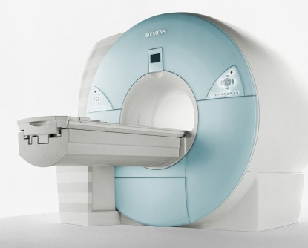
Les projets s’inscrivent à travers les thèmes sociétaux
Quels sont ces différents thèmes ?
Confort
Energie
Protection
Mobilité
Santé
Environnement
Assistance au développement

Slide 10
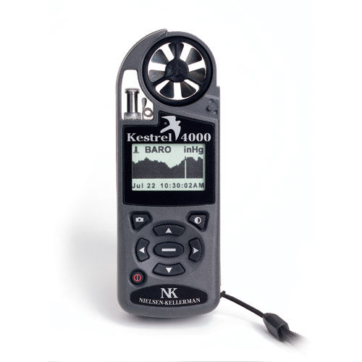
Exemple de projets
Environnement
Station météo portable

Slide 11
Exemple de projets
Idées de
thème projet
Non faisable
Identifier le
besoin fondamental
Etudier la
faisabilité
Valider et rédiger note de cadrage
Note de
cadrage
Faisable
Elèves
Professeurs
Elèves
Professeurs
Professeurs
Les élèves souhaitent enregistrer des mesures à différentes périodes pour faire des moyennes.

Slide 12
Exemple de projets
Idées de
thème projet
Non faisable
Identifier le
besoin fondamental
Etudier la
faisabilité
Valider et rédiger note de cadrage
Note de
cadrage
Faisable
Elèves
Professeurs
Elèves
Professeurs
Professeurs
Pour cela, ils relèvent la température, la vitesse du vent, la pression, l’humidité, la position, la date et l’heure.
Trop ambitieux !!!!

Slide 13
Exemple de projets
Idées de
thème projet
Non faisable
Identifier le
besoin fondamental
Etudier la
faisabilité
Valider et rédiger note de cadrage
Note de
cadrage
Faisable
Elèves
Professeurs
Elèves
Professeurs
Professeurs
Les professeurs leur conseillent de se limiter à la température, la vitesse du vent et la pression.

Slide 14
Exemple de projets
Idées de
thème projet
Non faisable
Identifier le
besoin fondamental
Etudier la
faisabilité
Valider et rédiger note de cadrage
Note de
cadrage
Faisable
Elèves
Professeurs
Elèves
Professeurs
Professeurs
A partir de là, les professeurs rédigent la note de cadrage.

Slide 15
La démarche de projet
Temps consacré (% de l’horaire-durée)
10% - 7h
40% - 28h
40% - 28h
10% - 7h
INITIALISATION
PREPARATION
REALISATION
CLÔTURE

Slide 16
Préparation
Choix d’une solution
Note de cadrage
PREPARATION
Dossier d’avant projet
Note de
cadrage
Elaborer le CdCF
Spécification des performances attendues
Choix d’une solution
Modéliser, calculer, simuler
Dossier d’avant projet
Elèves
Professeurs
Elèves

Slide 17
Exemple de projets
Note de
cadrage
Elaborer le CdCF
Spécification des performances attendues
Choix d’une solution
Elèves
Professeurs
Modéliser, calculer, simuler
Dossier d’avant projet
CdCF partiel :
Spécification de la dimension
Spécification de la précision des mesures
Spécification de l’alimentation
Elèves

Slide 18
Exemple de projets
Note de
cadrage
Elaborer le CdCF
Spécification des performances attendues
Choix d’une solution
Elèves
Professeurs
Modéliser, calculer, simuler
Dossier d’avant projet
Modélisation
du boitier sous Solidworks
du schéma électronique sous ISIS
Elèves
Calcul
de l’autonomie.
De la vitesse du vent

Slide 19
Exemple de projets
Note de
cadrage
Elaborer le CdCF
Spécification des performances attendues
Choix d’une solution
Elèves
Professeurs
Modéliser, calculer, simuler
Dossier d’avant projet
Elèves
Simulation
du fonctionnement de la station météo sous ISIS à l’aide de Flowcode.

Slide 20
La démarche de projet
Temps consacré (% de l’horaire-durée)
10% - 7h
40% - 28h
40% - 28h
10% - 7h
INITIALISATION
PREPARATION
REALISATION
CLÔTURE

Slide 21
Réalisation
Choix d’une solution
Prototype matériel
ou maquette
REALISATION
Dossier d’avant projet
numérique et/ou
programme
Réalisation d’un prototype matériel ou maquette numérique et/ou programme
Essais, mise au point, évaluation des performances
Choix d’une solution
Prototype matériel
ou maquette
Dossier d’avant projet
numérique et/ou
programme
Elèves
Elèves

Slide 22
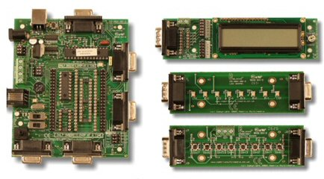
Exemple de projets
Réalisation d’un prototype matériel ou maquette numérique et/ou programme
Essais, mise au point, évaluation des performances

Slide 23
Exemple de projets
Réalisation d’un prototype matériel ou maquette numérique et/ou programme
Essais, mise au point, évaluation des performances

Slide 24
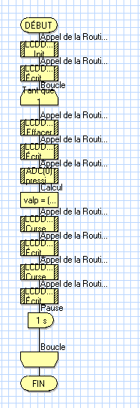
Exemple de projets
Réalisation d’un prototype matériel ou maquette numérique et/ou programme

Slide 25
Réalisation
Réalisation d’un prototype matériel ou maquette numérique et/ou programme
Essais, mise au point, évaluation des performances
Choix d’une solution
Prototype matériel
ou maquette
Dossier d’avant projet
numérique et/ou
programme
Elèves
Elèves
Comparaison des résultats obtenus
Au CDCF
A la simulation

Slide 26
La démarche de projet
Temps consacré (% de l’horaire-durée)
10% - 7h
40% - 28h
40% - 28h
10% - 7h
INITIALISATION
PREPARATION
REALISATION
CLÔTURE

Slide 27
Clôture
Prototype matériel
ou maquette
Projet
CLÔTURE
numérique ou
programme
présenté
Prototype matériel
ou maquette
Réaliser un
support de
communication
Communiquer
Projet
numérique et/ou
programme
présenté
Elèves
Elèves

Slide 28
Calendrier 2014
JUILLET |  |  |  | AOUT |  |  |  | SEPTEMBRE |  |  |  | OCTOBRE |  |  |  | NOVEMBRE |  |  |  | DECEMBRE
MA | 1 |  |  | VE | 1 |  |  | LU | 1 |  |  | ME | 1 |  |  | SA | 1 |  |  | LU | 1
ME | 2 |  |  | SA | 2 |  |  | MA | 2 |  |  | JE | 2 |  |  | DI | 2 |  |  | MA | 2
JE | 3 |  |  | DI | 3 |  |  | ME | 3 |  |  | VE | 3 |  |  | LU | 3 |  |  | ME | 3
VE | 4 |  |  | LU | 4 |  |  | JE | 4 |  |  | SA | 4 |  |  | MA | 4 |  |  | JE | 4
SA | 5 |  |  | MA | 5 |  |  | VE | 5 |  |  | DI | 5 |  |  | ME | 5 |  |  | VE | 5
DI | 6 |  |  | ME | 6 |  |  | SA | 6 |  |  | LU | 6 |  |  | JE | 6 |  |  | SA | 6
LU | 7 |  |  | JE | 7 |  |  | DI | 7 |  |  | MA | 7 |  |  | VE | 7 |  |  | DI | 7
MA | 8 |  |  | VE | 8 |  |  | LU | 8 |  |  | ME | 8 |  |  | SA | 8 |  |  | LU | 8
ME | 9 |  |  | SA | 9 |  |  | MA | 9 |  |  | JE | 9 |  |  | DI | 9 |  |  | MA | 9
JE | 10 |  |  | DI | 10 |  |  | ME | 10 |  |  | VE | 10 |  |  | LU | 10 |  |  | ME | 10
VE | 11 |  |  | LU | 11 |  |  | JE | 11 |  |  | SA | 11 |  |  | MA | 11 |  |  | JE | 11
SA | 12 |  |  | MA | 12 |  |  | VE | 12 |  |  | DI | 12 |  |  | ME | 12 |  |  | VE | 12
DI | 13 |  |  | ME | 13 |  |  | SA | 13 |  |  | LU | 13 |  |  | JE | 13 |  |  | SA | 13
LU | 14 |  |  | JE | 14 |  |  | DI | 14 |  |  | MA | 14 |  |  | VE | 14 |  |  | DI | 14
MA | 15 |  |  | VE | 15 |  |  | LU | 15 |  |  | ME | 15 |  |  | SA | 15 |  |  | LU | 15
ME | 16 |  |  | SA | 16 |  |  | MA | 16 |  |  | JE | 16 |  |  | DI | 16 |  |  | MA | 16
JE | 17 |  |  | DI | 17 |  |  | ME | 17 |  |  | VE | 17 |  |  | LU | 17 |  |  | ME | 17
VE | 18 |  |  | LU | 18 |  |  | JE | 18 |  |  | SA | 18 |  |  | MA | 18 |  |  | JE | 18
SA | 19 |  |  | MA | 19 |  |  | VE | 19 |  |  | DI | 19 |  |  | ME | 19 |  |  | VE | 19
DI | 20 |  |  | ME | 20 |  |  | SA | 20 |  |  | LU | 20 |  |  | JE | 20 |  |  | SA | 20
LU | 21 |  |  | JE | 21 |  |  | DI | 21 |  |  | MA | 21 |  |  | VE | 21 |  |  | DI | 21
MA | 22 |  |  | VE | 22 |  |  | LU | 22 |  |  | ME | 22 |  |  | SA | 22 |  |  | LU | 22
ME | 23 |  |  | SA | 23 |  |  | MA | 23 |  |  | JE | 23 |  |  | DI | 23 |  |  | MA | 23
JE | 24 |  |  | DI | 24 |  |  | ME | 24 |  |  | VE | 24 |  |  | LU | 24 |  |  | ME | 24
VE | 25 |  |  | LU | 25 |  |  | JE | 25 |  |  | SA | 25 |  |  | MA | 25 |  |  | JE | 25
SA | 26 |  |  | MA | 26 |  |  | VE | 26 |  |  | DI | 26 |  |  | ME | 26 |  |  | VE | 26
DI | 27 |  |  | ME | 27 |  |  | SA | 27 |  |  | LU | 27 |  |  | JE | 27 |  |  | SA | 27
LU | 28 |  |  | JE | 28 |  |  | DI | 28 |  |  | MA | 28 |  |  | VE | 28 |  |  | DI | 28
MA | 29 |  |  | VE | 29 |  |  | LU | 29 |  |  | ME | 29 |  |  | SA | 29 |  |  | LU | 29
ME | 30 |  |  | SA | 30 |  |  | MA | 30 |  |  | JE | 30 |  |  | DI | 30 |  |  | MA | 30
JE | 31 |  |  | DI | 31 |  |  |  |  |  |  | VE | 31 |  |  |  |  |  |  | ME | 31
Validation des
notes de cadrage
par le
corps d’inspection
L’organisation de l’activité de projet sur 35 semaines n’est pas recommandée.
INITIALISATION
Vacances
scolaires
Travail élèves

Slide 29
Calendrier 2015
 | JANVIER |  |  |  | FEVRIER |  |  |  | MARS |  |  |  | AVRIL |  |  |  | MAI |  |  |  | JUIN
 | JE | 1 |  |  | DI | 1 |  |  | DI | 1 |  |  | ME | 1 |  |  | VE | 1 |  |  | LU | 1
 | VE | 2 |  |  | LU | 2 |  |  | LU | 2 |  |  | JE | 2 |  |  | SA | 2 |  |  | MA | 2
 | SA | 3 |  |  | MA | 3 |  |  | MA | 3 |  |  | VE | 3 |  |  | DI | 3 |  |  | ME | 3
 | DI | 4 |  |  | ME | 4 |  |  | ME | 4 |  |  | SA | 4 |  |  | LU | 4 |  |  | JE | 4
 | LU | 5 |  |  | JE | 5 |  |  | JE | 5 |  |  | DI | 5 |  |  | MA | 5 |  |  | VE | 5
 | MA | 6 |  |  | VE | 6 |  |  | VE | 6 |  |  | LU | 6 |  |  | ME | 6 |  |  | SA | 6
 | ME | 7 |  |  | SA | 7 |  |  | SA | 7 |  |  | MA | 7 |  |  | JE | 7 |  |  | DI | 7
 | JE | 8 |  |  | DI | 8 |  |  | DI | 8 |  |  | ME | 8 |  |  | VE | 8 |  |  | LU | 8
 | VE | 9 |  |  | LU | 9 |  |  | LU | 9 |  |  | JE | 9 |  |  | SA | 9 |  |  | MA | 9
 | SA | 10 |  |  | MA | 10 |  |  | MA | 10 |  |  | VE | 10 |  |  | DI | 10 |  |  | ME | 10
 | DI | 11 |  |  | ME | 11 |  |  | ME | 11 |  |  | SA | 11 |  |  | LU | 11 |  |  | JE | 11
 | LU | 12 |  |  | JE | 12 |  |  | JE | 12 |  |  | DI | 12 |  |  | MA | 12 |  |  | VE | 12
 | MA | 13 |  |  | VE | 13 |  |  | VE | 13 |  |  | LU | 13 |  |  | ME | 13 |  |  | SA | 13
 | ME | 14 |  |  | SA | 14 |  |  | SA | 14 |  |  | MA | 14 |  |  | JE | 14 |  |  | DI | 14
 | JE | 15 |  |  | DI | 15 |  |  | DI | 15 |  |  | ME | 15 |  |  | VE | 15 |  |  | LU | 15
 | VE | 16 |  |  | LU | 16 |  |  | LU | 16 |  |  | JE | 16 |  |  | SA | 16 |  |  | MA | 16
 | SA | 17 |  |  | MA | 17 |  |  | MA | 17 |  |  | VE | 17 |  |  | DI | 17 |  |  | ME | 17
 | DI | 18 |  |  | ME | 18 |  |  | ME | 18 |  |  | SA | 18 |  |  | LU | 18 |  |  | JE | 18
 | LU | 19 |  |  | JE | 19 |  |  | JE | 19 |  |  | DI | 19 |  |  | MA | 19 |  |  | VE | 19
 | MA | 20 |  |  | VE | 20 |  |  | VE | 20 |  |  | LU | 20 |  |  | ME | 20 |  |  | SA | 20
 | ME | 21 |  |  | SA | 21 |  |  | SA | 21 |  |  | MA | 21 |  |  | JE | 21 |  |  | DI | 21
 | JE | 22 |  |  | DI | 22 |  |  | DI | 22 |  |  | ME | 22 |  |  | VE | 22 |  |  | LU | 22
 | VE | 23 |  |  | LU | 23 |  |  | LU | 23 |  |  | JE | 23 |  |  | SA | 23 |  |  | MA | 23
 | SA | 24 |  |  | MA | 24 |  |  | MA | 24 |  |  | VE | 24 |  |  | DI | 24 |  |  | ME | 24
 | DI | 25 |  |  | ME | 25 |  |  | ME | 25 |  |  | SA | 25 |  |  | LU | 25 |  |  | JE | 25
 | LU | 26 |  |  | JE | 26 |  |  | JE | 26 |  |  | DI | 26 |  |  | MA | 26 |  |  | VE | 26
 | MA | 27 |  |  | VE | 27 |  |  | VE | 27 |  |  | LU | 27 |  |  | ME | 27 |  |  | SA | 27
 | ME | 28 |  |  | SA | 28 |  |  | SA | 28 |  |  | MA | 28 |  |  | JE | 28 |  |  | DI | 28
 | JE | 29 |  |  |  |  |  |  | DI | 29 |  |  | ME | 29 |  |  | VE | 29 |  |  | LU | 29
 | VE | 30 |  |  |  |  |  |  | LU | 30 |  |  | JE | 30 |  |  | SA | 30 |  |  | MA | 30
 | SA | 31 |  |  |  |  |  |  | MA | 31 |  |  |  |  |  |  | DI | 31
Revue de projet 1
Revue de projet 2
PREPARATION
REALISATION
CLÔTURE
À raison de
4h/semaine
≈70 h
Vacances
scolaires
Travail élèves

Slide 30

La démarche de projet
Développe les capacités particulières au métier d’ingénieur
La synthèse
L’autonomie
L’Innovation/La Créativité
La mise en application des savoir faire

Slide 31

INGENIEUR
SAVOIR
SAVOIR FAIRE
SAVOIR ETRE

Slide 32
Savoir faire ?
Savoir être ?
Pour parler tous de
la même chose
Savoir ?

Slide 33

Quelques définitions
Savoir
est défini habituellement comme un ensemble de connaissances ou d'aptitudes reproductibles, acquises par l'étude ou l'expérience.

Slide 34
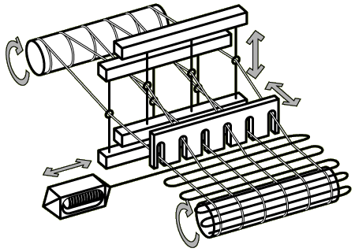

Quelques définitions
Savoir faire
C’est la connaissance des
moyens qui permettent l'accomplissement
d'une tâche.
Savoir être
correspond à la capacité de produire des actions et des réactions adaptées à l'environnement humain et écologique.

Slide 35
Savoir Savoir faire Savoir être
T.D.-Cours
T.P.
Projet

Slide 36
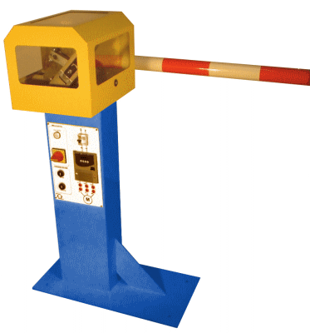
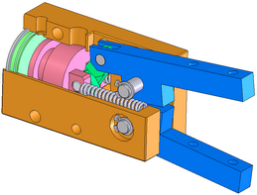
Travaux Pratiques
Ont subi un changement de statut :
Avant : épreuve ponctuelle au bac
Maintenant : prépare à l’écrit et au projet

Slide 37
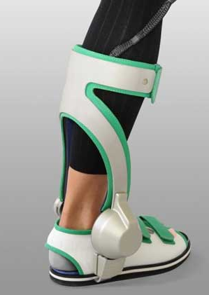

Travaux Pratiques
Comment les aborder ?
A l’aide des thèmes sociétaux
A travers des minis projets

Slide 38



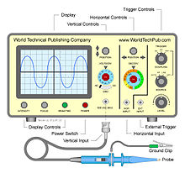
Pratiques pédagagogiques
Travaux
Pratiques
activités expérimentales

Slide 39
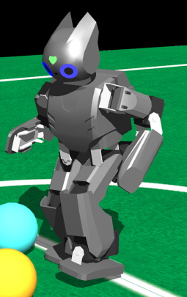

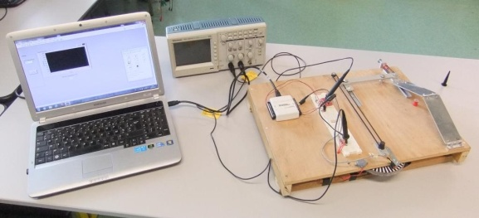
Activités expérimentales
Pourquoi les aborder ?
Pour justifier les écarts entre simulation et réalité
Pour apporter des connaissances
Pour préparer au projet

Slide 40
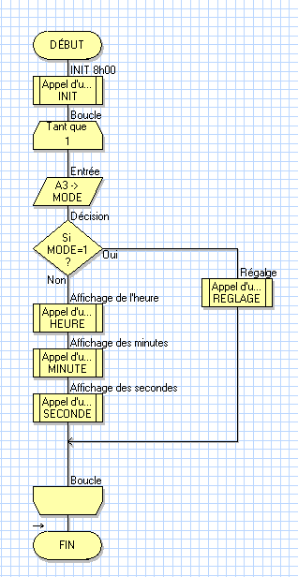
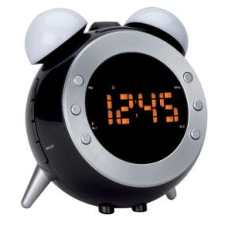
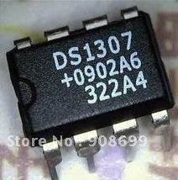
Exemple d’activités expérimentales
Réaliser un réveil à l’aide d’une horloge temps réel I²C?

Slide 41

Exemple d’activités expérimentales
Objectifs de cette activité :
Apporter des connaissances : I²C
Préparer au projet : Réaliser un programme

Slide 42
A quoi vont servir ces A.E. ?
A valider des compétences à l’oral
ou à l’écrit.
A préparer l’écrit.
A consolider ou à introduire un cours.
A travailler en équipe

Slide 43
Les Activités Expérimentales
Elles développent les capacités suivantes :
La synthèse
L’autonomie
La mise en application des
savoir faire
Ces capacités favorisent la démarche de projet.

Slide 44
Conclusion
La démarche expérimentale apporte de l’attractivité et de la diversité dans l’enseignement .
Par conséquent, la démarche permet de préparer les élèves à l’écrit et au projet.
L’élève est acteur dans sa formation.

Slide 45



Conclusion
PROJET

